Slide 1


Slide 2
Nagogastrik sonda ile hastanın beslenmesi
ÖĞR. GÖR. Sibel YÜCETÜRK

Slide 3
SİNDİRİM SİSTEMİ İNTÜBASYONU
■ Abdominal (karın) ameliyatlardan sonra gerilimi önlemek, herhangi bir nedenle biriken sıvı ve gazı çıkarmak,
■ Sindirim sistemi ile ilgili radyolojik incelemeler yapmak,
■ Hastayı beslemek.
■ Hastayı genel anesteziye hazırlarken sindirim sistemindeki içeriği boşaltmak,

Slide 4
İntübasyonda mide için kullanılan sondalar, kısa sondalardır.
Nazogastrik tüp (kateter) olarak isimlendirilir.
Ağız (orofarenks) veya burun (nazofarenks) yoluyla mideye yerleştirilir.

Slide 5
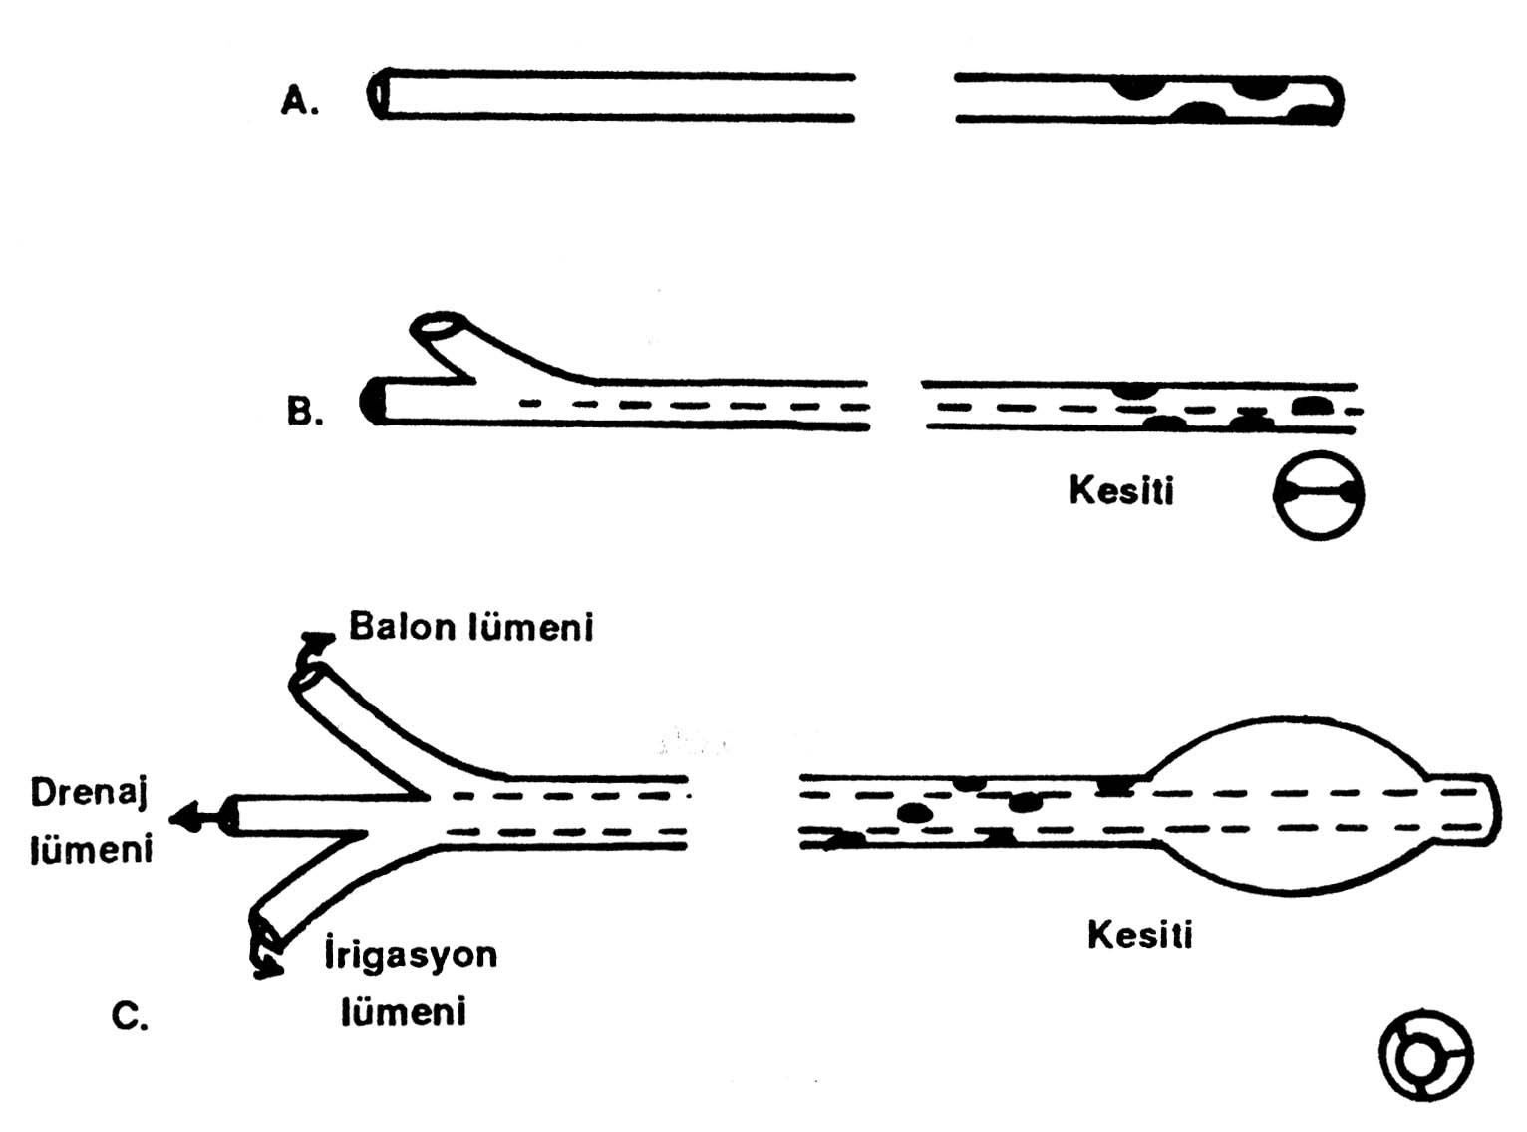

Slide 6
YATAĞA BAĞIMLI HASTANIN BESLENMESİ
Ciddi bir hastalık veya paralizi nedeniyle ellerini kullanamayan hastalarda, akıl hastalarında, görme kaybı olan hastalarda, ağız etrafında yaralanma olan hastalarda, hastanın beslenmesine hemşirenin yardım etmesi gerekir.

Slide 7
yöntem: yatağa bağımlı hastanın beslenmesinde aşağıdaki yöntem izlenir:
■ Hastanın güvenini kazanmak için ne yapılacağı anlatılır.
■ Hazırlanan yiyecekler muntazam olarak hastanın yanına getirilir ve hastaya
menüsü söylenir.
■ Hastaya rahat bir pozisyon verilir, bu işlem anında hasta gözlenir ve katılımı sağlanır.
■ Eller yıkanır, (Çapraz enfeksiyonu önlemek için).
■ Yemeklerin ısısı kontrol edilir (Ağız, dudak ve dil yanmalarını önlemek için).

Slide 8
■ Hasta beslenirken, hemşire hastanın yanına rahat bir şekilde oturmalı ve bu işten hoşlandığını hastaya hissettirmelidir.
■ İlk olarak hangi yiyecekten başlamak istediği hastaya sorulmalıdır.
■ Hastanın yiyebildiği hızda yiyecek verilir. Çiğnemesine ve yiyecek fazlası ile boğulmamasına özen gösterilmelidir.
■ Çatal ve kaşık kullanılırken dikkat edilir.
■ Yemek anında su isteyip istemediği sorulur.
■ Yemeye hastanın da iştirak etmesi sağlanmalıdır.
■ Yeme işleminin bitiminde, eğer hasta istemişse, elleri, yüzü, ağzı yıkanır ve rahat bir pozisyon verilir.
■ Malzeme yıkanmak üzere kaldırılır.
■ Hastanın yemek yeme anında ağzında biriktirip, biriktirmediği, yutma durumu gözlenerek hemşire notuna kaydedilir.

Slide 9
Yatağa bağımlı hastanın beslenmesinde nelere dikkat edilir?

Slide 10
SONDA İLE BESLEME
Hastanın günlük besin ihtiyacı sonda veya geniş bir venden aseptik şartlarda kateter ile verilir.
Venden kateter ile verilmesine total parenteral beslenme denir. Sonda ile beslenme, sondanın ağız veya burundan sokularak veya karın duvarına yapılan cerrahi bir insizyon ile mideye yiyeceğin verilmesidir

Slide 11
■ Nazogastrik sonda ile besleme (Kısa süreli besleme),
■ Devamlı, damla damla besleme,
■ Gastrostomi, jejunostomi yoluyla besleme,

Slide 12
Nazogastrik Sonda İle Besleme
Nazogastrik sonda ile besleme şu tür vak'alarda söz konusudur:
■ Özefagus yaralarında, tümörlerinde, fistüllerinde, yutma ve çiğneme
refleksinin kaybolduğu durumda,
■ Prematüre çocuklarda (malzeme steril),
■ Doğuştan ağız anomalilerinde,
■ Ciddi yanıklarda,
■ Özefagus malformasyonlarında ve ameliyatlarından sonra,
■ Kötü beslenmiş hastaların preoperatif hazırlığında.
■ Ağız yaralarında,
■ Kardiya spazmlarında,
■ Radyoterapi tedavisinde,
■ Komadaki hastalarda,
■ Akıl hastalarında bu yol kullanılır.

Slide 13
kaynaklar
AKÇA, AY Fatma, Temel Hemşirelik Kavramlar İlkelerUygulamalar, 2. Baskı, İstanbul Medikal Yayıncılık, İstanbul, 2008.
➢ AKÇA AY, Fatma (Editör) Sağlık Uygulamalarında Temel Kavramlarve Beceriler, Nobel Tıp kitapevleri, İstanbul, 2011.
➢ AYŞE, Karataş, Semanur AĞRALI KEBAPÇI, Ayşe UZ, İlknurKÜÇÜKALP, Aysel GÜMÜŞ, Türkan AKAR EMSAL, Meslek Esaslarıve Tekniği, Palme Yayıncılık, Ankara, 2011.
➢ GÜNDEM, Deniz (Editör), Eyüp Sabri UÇAN, Paramedikler İçinMesleksel Beceriler, 9 Eylül Üniversitesi, 1. Baskı, İzmir, 2000.
➢ HOVARDAOĞLU, Ayşen, Leyla ŞENOCAK, Meslek Esasları vTeknikleri, 3. Baskı, Hatipoğlu Yayınları, 1 2.
➢ DURSUN, Sevim, Fatma ÖZHAN, Hasta Bakım Tekniği, İstanbu,1995.
➢ Gazi Üniversitesi Hastanesi Hemşirelik Hizmetleri Müdürlüğü,Hemşirelik Genel Uygulama Standartları, Ankara, 2012.
➢ STONE C. Keith, Roger L. Humphries, Çev, Salim SATAR, ÖzgürKARCIOĞLU, Nezihat Rana ALPAY, Azade SARI, LANGE, GüncelÂcil Tanı Tedavi, 5. baskı, Nobel Kitapevi, 2006.
➢ SABUNCU, Necmiye, Fatma AKÇA AY, Klinik Beceriler: SağlığınDeğerlendirilmesi, Hasta Bakımı Ve Takibi, Nobel Tıp Kitapevleri,İstanbul, 2010.
➢ Uluslararası insan Bilimleri Dergisi ISSN: 1303-5134
➢ Anestezi ve Reanimasyon Alanı, Nazogastrġk sonda uygulamamodülü, Ankara, 2011
➢ Âcil Sağlık Hizmetleri Alanı, Boşaltım uygulamaları modülü, Ankara,2011

